Slide 1
Результаты Всероссийских проверочных работ (ВПР) в Приморском крае 2024 год 8 класс

Slide 2
Цель Всероссийских проверочных работ
Мониторинг уровня подготовки обучающихся в соответствии с федеральными государственными образовательными стандартами

Slide 3
Как использовать результаты ВПР
Муниципальный уровень
Образовательная организация
адресная работа с образовательными организациями и учителями, чьи учащиеся показывают низкие результаты
организация методических заседаний по выработке стратегий исправления основных ошибок
организация транслирования опыта учителей, учащиеся которых показывают стабильные и хорошие результаты
корректировка образовательного процесса (совершенствование образовательных программ, методик, технологий обучения)
информирование родителей о результатах ВПР
проведение педагогических советов по результатам ВПР с целью улучшения качества образования обучающихся
формирование графика внутришкольного контроля на будущий учебный год
Учитель
Родитель и ученик
планирование индивидуального маршрута обучения для каждого учащегося
выявление проблем в усвоении образовательной программы начального общего образования
самооценка профессиональной деятельности педагога
формирование направлений совершенствования преподавания предмета
объективная оценка уровня учебных достижений учащегося
возможность принять участие в построении индивидуальной образовательной траектории

Slide 4
Общие сведения
*Количество участников указано без учета обучающихся,
принимавших участие, но не получивших результат

Slide 5
Основные результаты
по русскому языку

Slide 6



Русский язык, 8 класс
Описание работы
Перевод первичных баллов
в отметки по пятибалльной шкале
17 заданий
Все задания относятся к базовому уровню сложности
максимальный балл за работу - 51
Отметка | «2» | «3» | «4» | «5»
Первичные баллы | 0-25 | 26-31 | 32-44 | 45-51
минимальный балл за работу - 26
Работа состоит из одной части
90 минут
Задания 1, 2, 3, 4, 6, 7, 8, 9, 15, 16 предполагают запись развернутого ответа.
Задания 5, 10, 11, 12, 13, 14, 17 предполагают запись краткого ответа в виде слова (сочетания слов).

Slide 7
Требования (умения)
Русский язык, 8 класс
№ п/п | Блоки ПООП НОО: выпускник научится / получит возможность научиться или проверяемые требования (умения) в соответствии с ФГОС
1К1 | Соблюдать изученные орфографические и пунктуационные правила при списывании осложненного пропусками орфограмм и пунктограмм текста. Соблюдать основные языковые нормы в устной и письменной речи; опираться на фонетический, морфемный, словообразовательный и морфологический анализ в практике правописания
1К2
1К2
2К1 | Проводить морфемный анализ слова; проводить морфологический анализ слова; проводить синтаксический анализ предложения
2К2
2К3
3.1 | Правильно писать с НЕ слова разных частей речи, обосновывать условия выбора слитного/раздельного написания. Опознавать самостоятельные части речи и их формы; опираться на фонетический, морфемный, словообразовательный и морфологический анализ в практике правописания
3.2
4.1 | Правильно писать Н и НН в словах разных частей речи, обосновывать условия выбора написаний. Опознавать самостоятельные части речи и их формы опираться на фонетический, морфемный, словообразовательный и морфологический анализ в практике правописания
4.2
5 | Владеть орфоэпическими нормами русского литературного языка. Проводить орфоэпический анализ слова; определять место ударного слога
6 | Распознавать случаи нарушения грамматических норм русского литературного языка в заданных предложениях и исправлять эти нарушения. Соблюдать основные языковые нормы в устной и письменной речи
7 | Анализировать прочитанный текст с точки зрения его основной мысли; распознавать и формулировать основную мысль текста в письменной форме, соблюдая нормы построения предложения и словоупотребления. Владеть навыками различных видов чтения (изучающим, ознакомительным, просмотровым) и информационной переработки прочитанного материала; адекватно понимать тексты различных функционально-смысловых типов речи <…> и функциональных разновидностей языка; анализировать текст с точки зрения его темы, цели
8 | Анализировать прочитанную часть текста с точки зрения ее микротемы; распознавать и адекватно формулировать микротему заданного абзаца текста в письменной форме, соблюдая нормы построения предложения и словоупотребления. Владеть навыками различных видов чтения (изучающим, ознакомительным, просмотровым) и информационной переработки прочитанного материала; адекватно понимать тексты различных функционально-смысловых типов речи <…> и функциональных разновидностей языка
9 | Определять вид тропа. Владеть навыками различных видов чтения (изучающим, ознакомительным, просмотровым) и информационной переработки прочитанного материала; адекватно понимать тексты различных функционально-смысловых типов речи <…> и функциональных разновидностей языка; проводить лексический анализ слова; опознавать лексические средства выразительности и основные виды тропов (метафора, эпитет, сравнение, гипербола, олицетворение)
10 | Распознавать лексическое значение слова с опорой на указанный в задании контекст. Владеть навыками различных видов чтения (изучающим, ознакомительным, просмотровым) и информационной переработки прочитанного материала; проводить лексический анализ слова
11.1 | Распознавать подчинительные словосочетания, определять вид подчинительной связи. Опознавать основные единицы синтаксиса (словосочетание, предложение, текст); анализировать различные виды словосочетаний и предложений с точки зрения их структурно-смысловой организации и функциональных особенностей
11.2
12 | Находить в предложении грамматическую основу. Находить грамматическую основу предложения
13 | Определять тип односоставного предложения. Анализировать различные виды словосочетаний и предложений с точки зрения их структурно-смысловой организации и функциональных особенностей
14.1 | Находить в ряду других предложений предложение с вводным словом, подбирать к данному вводному слову синоним (из той же группы по значению). Опознавать предложения простые и сложные, предложения осложненной структуры; анализировать различные виды словосочетаний и предложений с точки зрения их структурно-смысловой организации и функциональных особенностей; проводить лексический анализ слова
14.2
15.1 | Находить в ряду других предложений предложение с обособленным согласованным определением, обосновывать условия обособления согласованного определения, в том числе с помощью графической схемы. Опознавать предложения простые и сложные, предложения осложненной структуры; анализировать различные виды словосочетаний и предложений с точки зрения их структурно-смысловой организации и функциональных особенностей; опираться на грамматико-интонационный анализ при объяснении расстановки знаков препинания
15.2
16.1 | Находить в ряду других предложений предложение с обособленным обстоятельством, обосновывать условия обособления обстоятельства, в том числе с помощью графической схемы. Опознавать предложения простые и сложные, предложения осложненной структуры; анализировать различные виды словосочетаний и предложений с точки зрения их структурно-смысловой организации и функциональных особенностей; опираться на грамматико-интонационный анализ при объяснении расстановки знаков препинания в предложении
16.2
17 | Опознавать по графической схеме простое предложение, осложненное однородными сказуемыми; находить в ряду других предложений предложение с однородными сказуемыми с опорой на графическую схему. Опознавать предложения простые и сложные, предложения осложненной структуры; анализировать различные виды словосочетаний и предложений с точки зрения их структурно-смысловой организации и функциональных особенностей

Slide 8
Изменение доли участников по качеству знаний («4»+«5») по результатам ВПР в 2021-2024 гг.
Русский язык, 8 класс

Slide 9
Достижение планируемых результатов
Русский язык, 8 класс
результат лучше общероссийского
результат выше 80%
самый низкий % выполнения

Slide 10
Распределение участников по отметкам, %
Русский язык, 8 класс
Количество участников | 8 класс
Россия (вся выборка) | 1383643
Приморский край | 17381

Slide 11
Распределение первичных баллов
Русский язык, 8 класс
«2»
«3»
«4»
«5»

Slide 12
Выполнение заданий группами участников, %
Русский язык, 8 класс

Slide 13
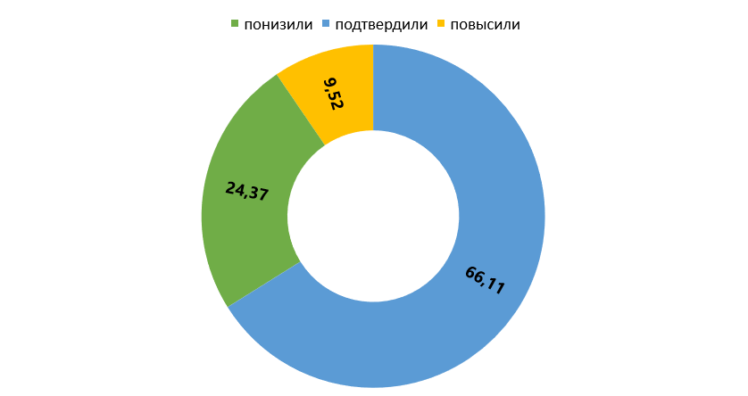
Сравнение отметок за работу с отметками по журналу
Русский язык, 8 класс

Slide 14
Выводы
Русский язык, 8 класс
В ВПР по русскому языку в 8 классах приняло участие 17381 человека.
Не справились с работой (получили «2») 2556 участников (14,7%).
42,03% участников показали качество знаний (получили «4» и «5») в процессе выполнения работы.
Наибольшую сложность при выполнении работы вызвали задания 1К2, 3.2, 4.2, 15.2, 16.2.

Slide 15
Основные результаты
по математике

Slide 16
Математика, 8 класс
Описание работы
Перевод первичных баллов
в отметки по пятибалльной шкале
12 заданий базового уровня сложности
19 заданий
максимальный балл за работу - 25
6 заданий повышенного уровня сложности
Отметка | «2» | «3» | «4» | «5»
Первичные баллы | 0-7 | 8-14 | 15-20 | 21-25
минимальный балл за работу - 8
1 задание высокого уровня сложности
Работа состоит из одной части
90 минут
В заданиях 1, 2, 3, 5, 7, 9, 10, 11, 12, 13, 14 необходимо записать только ответ.
В заданиях 4 и 8 нужно отметить точки на числовой прямой.
В задании 6 требуется записать обоснованный ответ.
В задании 16 требуется дать ответ в пункте 1 и схематично построить график в пункте 2.
В заданиях 15, 17, 18, 19 требуется записать решение и ответ.

Slide 17
Требования (умения)
Математика, 8 класс
№ п/п | Блоки ПООП НОО: выпускник научится / получит возможность научиться или проверяемые требования (умения) в соответствии с ФГОС
1 | Развитие представлений о числе и числовых системах от натуральных до действительных чисел. Оперировать на базовом уровне понятиями «обыкновенная дробь», «смешанное число», «десятичная дробь»
2 | Овладение приёмами решения уравнений, систем уравнений. Оперировать на базовом уровне понятиями «уравнение», «корень уравнения»; решать линейные и квадратные уравнения / решать квадратные уравнения и уравнения, сводимые к ним с помощью тождественных преобразований
3 | Развитие умений применять изученные понятия, результаты, методы для задач практического характера и задач из смежных дисциплин. Составлять числовые выражения при решении практических задач
4 | Развитие представлений о числе и числовых системах от натуральных до действительных чисел. Знать свойства чисел и арифметических действий
5 | Овладение системой функциональных понятий, развитие умения использовать функционально-графические представления. Строить график линейной функции
6 | Развитие умения применять изученные понятия, результаты, методы для задач практического характера и задач из смежных дисциплин, умения извлекать информацию, представленную в таблицах, на диаграммах, графиках. Читать информацию, представленную в виде таблицы, диаграммы, графика; использовать графики реальных процессов и зависимостей для определения их свойств / извлекать, интерпретировать информацию, представленную в таблицах и на диаграммах, отражающую характеристики реальных процессов
7 | Умения извлекать информацию, представленную в таблицах, на диаграммах, графиках, описывать и анализировать массивы данных с помощью подходящих статистических характеристик. Читать информацию, представленную в виде таблицы, диаграммы, графика
8 | Развитие представлений о числе и числовых системах от натуральных до действительных чисел. Оценивать значение квадратного корня из положительного числа/знать геометрическую интерпретацию целых, рациональных, действительных чисел
9 | Овладение символьным языком алгебры. Выполнять несложные преобразования дробно-линейных выражений, использовать формулы сокращённого умножения
10 | Формирование представлений о простейших вероятностных моделях. Оценивать вероятность события в простейших случаях / оценивать вероятность реальных событий и явлений в различных ситуациях
11 | Умение применять изученные понятия, результаты, методы для решения задач практического характера и задач из смежных дисциплин. Решать задачи на покупки; находить процент от числа, число по проценту от него, процентное отношение двух чисел, процентное снижение или процентное повышение величины
12 | Овладение геометрическим языком, формирование систематических знаний о плоских фигурах и их свойствах, использование геометрических понятий и теорем. Оперировать на базовом уровне понятиями геометрических фигур, извлекать информацию о геометрических фигурах, представленную на чертежах в явном виде, применять для решения задач геометрические факты
13 | Овладение геометрическим языком, формирование систематических знаний о плоских фигурах и их свойствах, использование геометрических понятий и теорем. Оперировать на базовом уровне понятиями геометрических фигур, применять для решения задач геометрические факты
14 | Овладение геометрическим языком; формирование систематических знаний о плоских фигурах и их свойствах, использование геометрических понятий и теорем. Оперировать на базовом уровне понятиями геометрических фигур, приводить примеры и контрпримеры для подтверждения высказываний

Slide 18
Требования (умения)
Математика, 8 класс
№ п/п | Блоки ПООП НОО: выпускник научится / получит возможность научиться или проверяемые требования (умения) в соответствии с ФГОС
15 | Развитие умений моделировать реальные ситуации на языке геометрии, исследовать построенную модель с использованием геометрических понятий и теорем, аппарата алгебры. Использовать свойства геометрических фигур для решения задач практического содержания
16.1 | Развитие умения использовать функционально графические представления для описания реальных зависимостей. Представлять данные в виде таблиц, диаграмм, графиков / иллюстрировать с помощью графика реальную зависимость или процесс по их характеристикам
16.2 | Развитие умения использовать функционально графические представления для описания реальных зависимостей. Представлять данные в виде таблиц, диаграмм, графиков / иллюстрировать с помощью графика реальную зависимость или процесс по их характеристикам
17 | Овладение геометрическим языком, формирование систематических знаний о плоских фигурах и их свойствах, использование геометрических понятий и теорем. Оперировать на базовом уровне понятиями геометрических фигур / применять геометрические факты для решения задач, в том числе предполагающих несколько шагов решения
18 | Развитие умения применять изученные понятия, результаты, методы для решения задач практического характера, умений моделировать реальные ситуации на языке алгебры, исследовать построенные модели с использованием аппарата алгебры. Решать задачи разных типов (на производительность, движение) / решать простые и сложные задачи разных типов, выбирать соответствующие уравнения или системы уравнений для составления математической модели заданной реальной ситуации или прикладной задачи
19 | Развитие умений точно и грамотно выражать свои мысли с применением математической терминологии и символики, проводить классификации, логические обоснования, доказательства. Решать простые и сложные задачи разных типов, а также задачи повышенной трудности

Slide 19
Изменение доли участников по качеству знаний («4»+«5») по результатам ВПР в 2021-2024 гг.
Математика, 8 класс

Slide 20
Достижение планируемых результатов
Математика, 8 класс
результат лучше общероссийского
результат выше 80%
самый низкий % выполнения

Slide 21
Распределение участников по отметкам, %
Математика, 8 класс
Количество участников | 8 класс
Россия (вся выборка) | 1351776
Приморский край | 17594

Slide 22
Распределение первичных баллов
Математика, 8 класс
«2»
«3»
«4»
«5»

Slide 23
Выполнение заданий группами участников
Математика, 8 класс

Slide 24
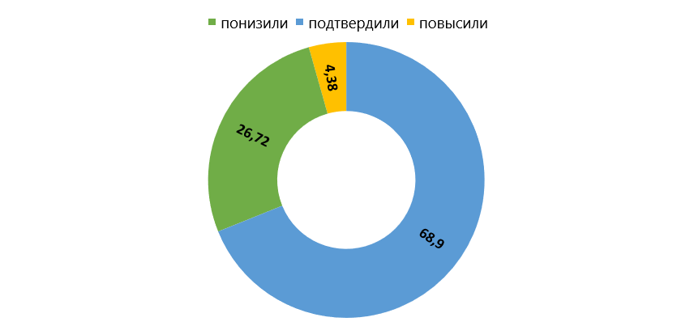
Сравнение отметок за работу с отметками по журналу
Математика, 8 класс

Slide 25
Выводы
Математика, 8 класс
В ВПР по математике в 8 классах приняло участие 17594 человек.
Не справились с работой (получили «2») 1654 участников (9,6%).
29,27% участников показали качество знаний (получили «4» и «5») в процессе выполнения работы.
Наибольшую сложность при выполнении работы вызвали задания 7, 9, 12, 13, 15, 16.2, 17, 18, 19.

Slide 26
Основные результаты
по математике (углубленной)

Slide 27
Математика (углуб.), 8 класс
Описание работы
Перевод первичных баллов
в отметки по пятибалльной шкале
17 заданий
8 заданий базового уровня сложности
максимальный балл за работу - 22
Отметка | «2» | «3» | «4» | «5»
Первичные баллы | 0-4 | 5-10 | 11-15 | 16-22
9 задания повышенного уровня сложности
минимальный балл за работу - 5
Работа состоит из одной части
90 минут
В заданиях 1–3, 5–10, 13 необходимо записать только ответ.
В задании 4 нужно отметить точку на числовой прямой.
В заданиях 11, 12, 14–17 требуется записать решение и ответ.

Slide 28
Требования (умения)
Математика (углуб.), 8 класс
№ п/п | Блоки ПООП НОО: выпускник научится / получит возможность научиться или проверяемые требования (умения) в соответствии с ФГОС
1 | Оперировать на базовом уровне понятиями «обыкновенная дробь», «квадратный корень»
2 | Оперировать на базовом уровне понятиями «уравнение», «корень уравнения»; решать линейные и квадратные уравнения / решать квадратные уравнения и уравнения, сводимые к ним с помощью тождественных преобразований
3 | Оперировать на базовом уровне понятиями геометрических фигур, приводить примеры и контрпримеры для подтверждения высказываний
4 | Знать свойства чисел и арифметических действий / знать геометрическую интерпретацию целых, рациональных, действительных чисел
5 | Оценивать вероятность события в простейших случаях / оценивать вероятность реальных событий и явлений в различных ситуациях
6 | Оперировать на базовом уровне понятиями геометрических фигур, применять для решения задач геометрические факты
7 | Строить графики линейной функции и обратной пропорциональности Читать информацию, представленную в виде таблицы, диаграммы, графика
8 | Выполнять преобразования дробно-линейных выражений, использовать формулы сокращённого умножения
9 | Оценивать вероятность события в простейших случаях / оценивать вероятность реальных событий и явлений в различных ситуациях
10 | Оперировать понятием «граф», использовать для решения задач
11 | Оперировать понятиями геометрических фигур, применять для решения задач геометрические факты
12 | Решать задачи разных типов (на производительность, движение) / решать задачи разных типов, выбирать соответствующие уравнения или системы уравнений для составления математической модели заданной реальной ситуации или прикладной задачи, выполнять оценку правдоподобия результатов
13 | Решать задачи разных типов, использовать свойства чисел для решения задач повышенной сложности
14 | Выполнять преобразования дробно-линейных выражений
15 | Использовать свойства геометрических фигур для решения задач практического содержания
16 | Составлять числовые выражения при решении задач
17 | Оперировать понятиями геометрических фигур / применять геометрические факты для решения задач, в том числе предполагающих несколько шагов решения

Slide 29
Изменение доли участников по качеству знаний («4»+«5») по результатам ВПР в 2021-2024 гг.
Математика, 8 класс

Slide 30
Достижение планируемых результатов
Математика (углуб.), 8 класс
результат лучше общероссийского
результат выше 80%
самый низкий % выполнения

Slide 31
Распределение участников по отметкам, %
Математика (углуб.), 8 класс
Количество участников | 8 класс
Россия (вся выборка) | 30905
Приморский край | 59

Slide 32
Распределение первичных баллов
Математика (углуб.), 8 класс
«2»
«3»
«4»
«5»

Slide 33
Выполнение заданий группами участников
Математика (углуб.), 8 класс

Slide 34
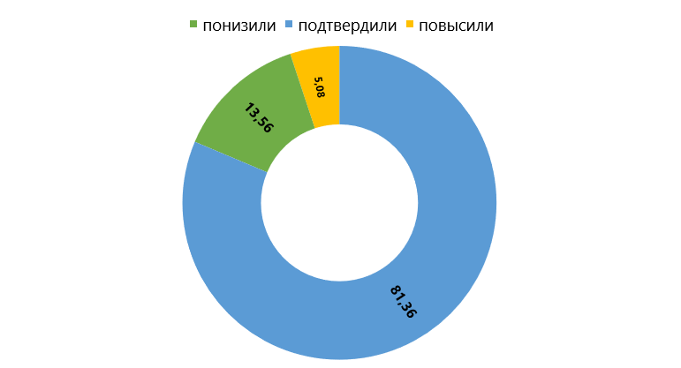
Сравнение отметок за работу с отметками по журналу
Математика (углуб.), 8 класс

Slide 35
Выводы
Математика (углуб.), 8 класс
В ВПР по математике (углубленной) в 8 классах приняло участие 59 человек.
Не справились с работой (получили «2») 3 участников (5,08%).
34,8% участников показали качество знаний (получили «4» и «5») в процессе выполнения работы.
Наибольшую сложность при выполнении работы вызвали задания 9, 11, 12, 13, 15, 16, 17.

Slide 36
Основные результаты
по физике

Slide 37
Физика, 8 класс
Описание работы
Перевод первичных баллов
в отметки по пятибалльной шкале
5 заданий базового уровня сложности
11 заданий
максимальный балл за работу - 18
Отметка | «2» | «3» | «4» | «5»
Первичные баллы | 0-4 | 5-7 | 8-10 | 11-18
4 задания повышенного уровня сложности
минимальный балл за работу - 5
2 задания высокого уровня сложности
Работа состоит из одной части
45 минут
Задания 1, 2, 3, 4, 5 проверочной работы относятся к базовому уровню сложности.
Задания 6, 7, 8, 9 проверочной работы относятся к повышенному уровню сложности.
Задания 10, 11 проверочной работы относятся к высокому уровню сложности

Slide 38
Требования (умения)
Физика, 8 класс
№ п/п | Блоки ПООП НОО: выпускник научится / получит возможность научиться или проверяемые требования (умения) в соответствии с ФГОС
1 | Проводить прямые измерения физических величин: время, расстояние, масса тела, объем, сила, температура, атмосферное давление, напряжение, сила тока; использовать простейшие методы оценки погрешностей измерений
2 | Распознавать тепловые явления и объяснять на базе имеющихся знаний основные свойства или условия протекания этих явлений: диффузия, изменение объема тел при нагревании (охлаждении), тепловое равновесие, испарение, конденсация, плавление, кристаллизация, кипение, различные способы теплопередачи (теплопроводность, конвекция, излучение), агрегатные состояния вещества, поглощение энергии при испарении жидкости и выделение ее при конденсации пара; распознавать электромагнитные явления и объяснять на основе имеющихся знаний основные свойства или условия протекания этих явлений: электризация тел, взаимодействие зарядов, электрический ток и его действия (тепловое, химическое, магнитное). Анализировать ситуации практико-ориентированного характера, узнавать в них проявление изученных физических явлений или закономерностей и применять имеющиеся знания для их объяснения.
3 | Решать задачи, используя физические законы (закон Ома для участка цепи и формулы, связывающие физические величины (количество теплоты, температура, удельная теплоемкость вещества, удельная теплота плавления, удельная теплота парообразования, удельная теплота сгорания топлива, сила тока, электрическое напряжение, электрическое сопротивление): на основе анализа условия задачи выделять физические величины, законы и формулы, необходимые для ее решения, проводить расчеты
4 | Решать задачи, используя формулы, связывающие физические величины (количество теплоты, температура, удельная теплоемкость вещества, удельная теплота плавления, удельная теплота парообразования, удельная теплота сгорания топлива): на основе анализа условия задачи выделять физические величины и формулы, необходимые для ее решения, проводить расчеты; составлять схемы электрических цепей с последовательным и параллельным соединением элементов, различая условные обозначения элементов электрических цепей (источник тока, ключ, резистор, лампочка, амперметр, вольтметр); решать задачи, используя физические законы (закон Ома для участка цепи, закон Джоуля - Ленца) и формулы, связывающие физические величины (сила тока, электрическое напряжение, электрическое сопротивление, удельное сопротивление вещества, работа электрического поля, мощность тока): на основе анализа условия задачи выделять физические величины, законы и формулы, необходимые для ее решения, проводить расчеты
5 | Интерпретировать результаты наблюдений и опытов; решать задачи, используя формулы, связывающие физические величины (количество теплоты, температура, удельная теплоемкость вещества): на основе анализа условия задачи выделять физические величины и формулы, необходимые для ее решения, проводить расчеты; решать задачи, используя физические законы (закон Ома для участка цепи, закон Джоуля - Ленца) и формулы, связывающие физические величины (сила тока, электрическое напряжение, электрическое сопротивление, работа электрического поля, мощность тока): на основе анализа условия задачи выделять физические величины, законы и формулы, необходимые для ее решения, проводить расчеты
6 | Анализировать ситуации практико-ориентированного характера, узнавать в них проявление изученных физических явлений или закономерностей и применять имеющиеся знания для их объяснения
7 | Использовать при выполнении учебных задач справочные материалы; делать выводы по результатам исследования; решать задачи, используя физические законы (закон Гука, закон Ома для участка цепи) и формулы, связывающие физические величины (путь, скорость, масса тела, плотность вещества, сила, сила трения скольжения, коэффициент трения, сила тока, электрическое напряжение, электрическое сопротивление, работа электрического поля, мощность тока, количество теплоты, температура, удельная теплоемкость вещества, удельная теплота плавления, удельная теплота парообразования, удельная теплота сгорания топлива): на основе анализа условия задачи выделять физические величины, законы и формулы, необходимые для ее решения, проводить расчеты

Slide 39
Требования (умения)
Физика, 8 класс
№ п/п | Блоки ПООП НОО: выпускник научится / получит возможность научиться или проверяемые требования (умения) в соответствии с ФГОС
8 | Распознавать электромагнитные явления и объяснять на основе имеющихся знаний основные свойства или условия протекания этих явлений: взаимодействие магнитов, действие магнитного поля на проводник с током
9 | Решать задачи, используя формулы, связывающие физические величины (путь, скорость, масса тела, плотность вещества, количество теплоты, температура, удельная теплоемкость вещества): на основе анализа условия задачи, выделять физические величины и формулы, необходимые для ее решения, проводить расчеты
10 | Решать задачи, используя физические законы (закон сохранения энергии, закон Гука, закон Паскаля, закон Архимеда, закон сохранения энергии в тепловых процессах, закон Ома для участка цепи, закон Джоуля - Ленца) и формулы, связывающие физические величины (путь, скорость, масса тела, плотность вещества, сила, давление, кинетическая энергия, потенциальная энергия, механическая работа, механическая мощность, КПД простого механизма, сила трения скольжения, коэффициент трения, количество теплоты, температура, удельная теплоемкость вещества, удельная теплота плавления, удельная теплота парообразования, удельная теплота сгорания топлива, сила тока, электрическое напряжение, электрическое сопротивление, формулы расчета электрического сопротивления при последовательном и параллельном соединении проводников): на основе анализа условия задачи записывать краткое условие, выделять физические величины, законы и формулы, необходимые для ее решения, проводить расчеты, оценивать реальность полученного значения физической величины
11 | Анализировать отдельные этапы проведения исследований и интерпретировать результаты наблюдений и опытов; решать задачи, используя физические законы (закон сохранения энергии, закон Гука, закон Паскаля, закон Архимеда, закон сохранения энергии в тепловых процессах, закон Ома для участка цепи, закон Джоуля - Ленца) и формулы, связывающие физические величины (путь, скорость, масса тела, плотность вещества, сила, давление, кинетическая энергия, потенциальная энергия, механическая работа, механическая мощность, КПД простого механизма, сила трения скольжения, коэффициент трения, количество теплоты, температура, удельная теплоемкость вещества, удельная теплота плавления, удельная теплота парообразования, удельная теплота сгорания топлива, сила тока, электрическое напряжение, электрическое сопротивление, формулы расчета электрического сопротивления при последовательном и параллельном соединении проводников): на основе анализа условия задачи записывать краткое условие, выделять физические величины, законы и формулы

Slide 40
Изменение доли участников по качеству знаний («4»+«5») по результатам ВПР в 2021-2024 гг.
Физика, 8 класс

Slide 41
Достижение планируемых результатов
Физика, 8 класс
результат лучше общероссийского
результат выше 80%
самый низкий % выполнения

Slide 42
Распределение участников по отметкам, %
Физика, 8 класс
Количество участников | 8 класс
Россия (вся выборка) | 452346
Приморский край | 5850

Slide 43
Распределение первичных баллов
Физика, 8 класс
«2»
«3»
«4»
«5»

Slide 44
Выполнение заданий группами участников
Физика, 8 класс

Slide 45
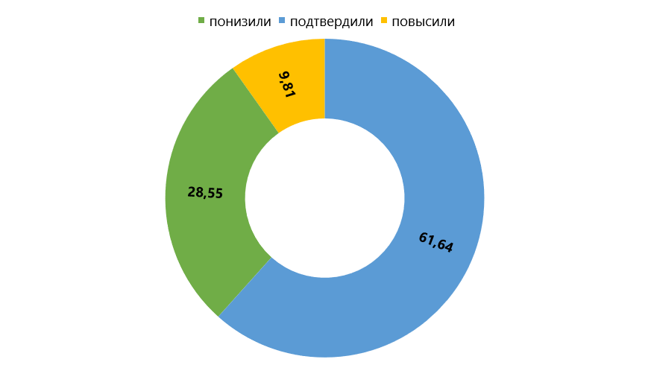
Сравнение отметок за работу с отметками по журналу
Физика, 8 класс

Slide 46
Выводы
Физика, 8 класс
В ВПР по физике в 8 классах приняло участие 5850 человек.
Не справились с работой (получили «2») 520 участников (8,9%).
41,55% участников показали качество знаний (получили «4» и «5») в процессе выполнения работы.
Наибольшую сложность при выполнении работы вызвали задания 2, 8, 9, 11.

Slide 47
Основные результаты
по химии

Slide 48
Химия, 8 класс
Описание работы
Перевод первичных баллов
в отметки по пятибалльной шкале
9 заданий
6 заданий базового уровня сложности
максимальный балл за работу - 36
Отметка | «2» | «3» | «4» | «5»
Первичные баллы | 0-9 | 10-18 | 19-27 | 28-36
3 задания повышенного уровня сложности
минимальный балл за работу - 10
Работа состоит из одной части
90 минут
Задания 1, 2, 7.3 основаны на изображениях конкретных объектов и процессов, требуют анализа этих изображений и применения химических знаний при решении практических задач.
Задание 5 построено на основе справочной информации и предполагает анализ реальной жизненной ситуации.
Задания 1, 3.1, 4, 6.2, 6.3, 8 и 9 требуют краткого ответа.
Остальные задания проверочной работы предполагают развернутый ответ.

Slide 49
Требования (умения)
Химия, 8 класс
№ п/п | Блоки ПООП НОО: выпускник научится / получит возможность научиться или проверяемые требования (умения) в соответствии с ФГОС
1.1 | Первоначальные химические понятия. Тела и вещества. Чистые вещества и смеси. Описывать свойства твердых, жидких, газообразных веществ, выделяя их существенные признаки; называть соединения изученных классов неорганических веществ; составлять формулы неорганических соединений изученных классов; объективно оценивать информацию о веществах и химических процессах; осознавать значение теоретических знаний по химии для практической деятельности человека
1.2
2.1 | Первоначальные химические понятия. Физические и химические явления. Химическая реакция. Признаки химических реакций. Различать химические и физические явления; называть признаки и условия протекания химических реакций; выявлять признаки, свидетельствующие о протекании химической реакции при выполнении химического опыта; объективно оценивать информацию о веществах и химических процессах; осознавать значение теоретических знаний по химии для практической деятельности человека
2.2
3.1 | Атомы и молекулы. Химические элементы. Знаки химических элементов. Относительная атомная масса. Простые и сложные вещества. Атомно-молекулярное учение. Химическая формула. Относительная молекулярная масса. Моль. Молярная масса. Закон Авогадро. Вычислять относительную молекулярную и молярную массы веществ; раскрывать смысл закона Авогадро; характеризовать вещества по составу, строению и свойствам, устанавливать причинно-следственные связи между данными характеристиками вещества
3.2
4.1 | Состав и строение атомов. Понятие об изотопах. Периодический закон и Периодическая система химических элементов Д.И. Менделеева. Периоды и группы. Физический смысл порядкового номера элемента. Строение электронных оболочек атомов первых двадцати химических элементов Периодической системы Д.И. Менделеева. Химическая формула. Валентность химических элементов. Понятие об оксидах
4.2 | Раскрывать смысл понятий «атом», «химический элемент», «простое вещество», «валентность», используя знаковую систему химии; называть химические элементы; объяснять физический смысл атомного (порядкового) номера химического элемента, номеров группы и периода в Периодической системе Д.И. Менделеева
4.3 | Характеризовать химические элементы (от водорода до кальция) на основе их положения в Периодической системе Д.И. Менделеева и особенностей строения их атомов
4.4 | Составлять схемы строения атомов первых 20 элементов Периодической системы Д.И. Менделеева; составлять формулы бинарных соединений
5.1 | Роль химии в жизни человека. Вода как растворитель. Растворы. Понятие о растворимости веществ в воде. Массовая доля вещества в растворе. Роль растворов в природе и жизни человека. Вычислять массовую долю растворенного вещества в растворе; приготовлять растворы с определенной массовой долей растворенного вещества; грамотно обращаться с веществами в повседневной жизни
5.2 | Использовать приобретенные знания для экологически грамотного поведения в окружающей среде; объективно оценивать информацию о веществах и химических процессах; осознавать значение теоретических знаний по химии для практической деятельности человека; понимать необходимость соблюдения предписаний, предлагаемых в инструкциях по использованию лекарств, средств бытовой химии и др.
6.1 | Химическая формула. Массовая доля химического элемента в соединении. Расчеты по химической формуле. Расчеты массовой доли химического элемента в соединении
6.2 | Кислород. Водород. Вода. Важнейшие классы неорганических соединений. Оксиды. Основания. Кислоты. Соли (средние). Количество вещества. Моль. Молярная масса. Молярный объем газов
6.3 | Раскрывать смысл основных химических понятий «атом», «молекула», «химический элемент», «простое вещество», «сложное вещество», используя знаковую систему химии; составлять формулы бинарных соединений; вычислять относительную молекулярную и молярную массы веществ; вычислять массовую долю химического элемента по формуле соединения; характеризовать физические и химические свойства простых веществ: кислорода и водорода
6.4 | Характеризовать физические и химические свойства воды; называть соединения изученных классов неорганических веществ; характеризовать физические и химические свойства основных классов неорганических веществ: оксидов, кислот, оснований, солей
6.5 | Определять принадлежность веществ к определенному классу соединений; составлять формулы неорганических соединений изученных классов; описывать свойства твердых, жидких, газообразных веществ, выделяя их существенные признаки; объективно оценивать информацию о веществах и химических процессах

Slide 50
Требования (умения)
Химия, 8 класс
№ п/п | Блоки ПООП НОО: выпускник научится / получит возможность научиться или проверяемые требования (умения) в соответствии с ФГОС
7.1 | Химическая реакция. Химические уравнения. Закон сохранения массы веществ. Типы химических реакций (соединения, разложения, замещения, обмена). Кислород. Водород. Вода. Генетическая связь между классами неорганических соединений. Правила безопасного обращения с веществами и лабораторным оборудованием. Способы разделения смесей. Понятие о методах познания в химии. Раскрывать смысл понятия «химическая реакция», используя знаковую систему химии; составлять уравнения химических реакций
7.2 | Определять тип химических реакций; характеризовать физические и химические свойства простых веществ: кислорода и водорода; получать, собирать кислород и водород; характеризовать физические и химические свойства воды; характеризовать физические и химические свойства основных классов неорганических веществ: оксидов, кислот, оснований, солей; проводить опыты, подтверждающие химические свойства изученных классов неорганических веществ
7.3.1 | Характеризовать взаимосвязь между классами неорганических соединений; соблюдать правила безопасной работы при проведении опытов; пользоваться лабораторным оборудованием и посудой; характеризовать вещества по составу, строению и свойствам, устанавливать причинно-следственные связи между данными характеристиками вещества; составлять уравнения реакций, соответствующих последовательности превращений неорганических веществ различных классов
7.3.2
8 | Химия в системе наук. Роль химии в жизни человека. Грамотно обращаться с веществами в повседневной жизни; объективно оценивать информацию о веществах и химических процессах; осознавать значение теоретических знаний по химии для практической деятельности человека
9 | Химия в системе наук. Роль химии в жизни человека. Правила безопасного обращения с веществами и лабораторным оборудованием. Способы разделения смесей. Понятие о методах познания в химии. Соблюдать правила безопасной работы при проведении опытов; пользоваться лабораторным оборудованием и посудой; оценивать влияние химического загрязнения окружающей среды на организм человека; грамотно обращаться с веществами в повседневной жизни

Slide 51
Изменение доли участников по качеству знаний («4»+ «5») по результатам ВПР в 2021-2024 гг.
Химия, 8 класс

Slide 52
Достижение планируемых результатов
Химия, 8 класс
результат лучше общероссийского
результат выше 80%
самый низкий % выполнения

Slide 53
Распределение участников по отметкам, %
Химия, 8 класс
Количество участников | 8 класс
Россия (вся выборка) | 457471
Приморский край | 5850

Slide 54
Распределение первичных баллов
Химия, 8 класс
«2»
«3»
«4»
«5»

Slide 55
Выполнение заданий группами участников
Химия, 8 класс

Slide 56
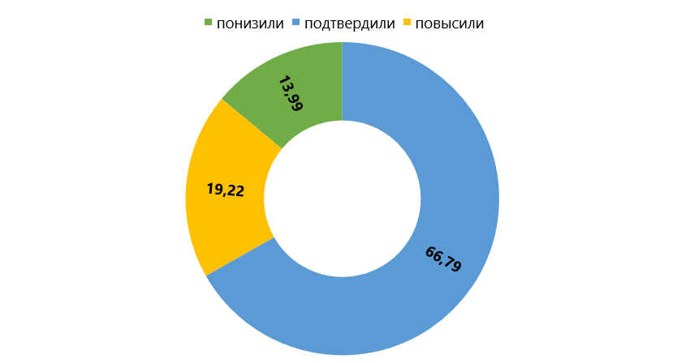
Сравнение отметок за работу с отметками по журналу
Химия, 8 класс

Slide 57
Выводы
Химия, 8 класс
В ВПР по химии в 8 классах приняло участие 5850 человек.
Не справились с работой (получили «2») 306 участников (5,3%).
54,28% участников показали качество знаний (получили «4» и «5») в процессе выполнения работы.
Наибольшую сложность при выполнении работы вызвали задания 1.2, 2.2, 3.2, 5.1, 5.2, 6.4, 7.1, 7.3.2.

Slide 58
Основные результаты
по биологии (линейной)

Slide 59
Биология (ЛП), 8 класс
Описание работы
Перевод первичных баллов
в отметки по пятибалльной шкале
10 заданий
8 заданий базового уровня сложности
максимальный балл за работу - 29
Отметка | «2» | «3» | «4» | «5»
Первичные баллы | 0-9 | 10-17 | 18-23 | 24-29
2 задания повышенного уровня сложности
минимальный балл за работу - 10
Работа состоит из одной части
Задания 1, 5.1, 6.1, 10.1 требуют краткого ответа в виде одной цифры.
Задания 2, 3.1, 4.1, 7.1, 9.3 требуют краткого ответа в виде последовательности цифр.
Задания 9.1, 9.2 требуют краткого ответа в виде одного или нескольких слов.
Задания 3.2, 4.2, 5.2, 6.2, 7.2 (заполнение таблицы), 8, 10.2 требуют записи развернутого ответа ограниченного объема.
45 минут

Slide 60
Требования (умения)
Биология (ЛП), 8 класс
№ п/п | Блоки ПООП НОО: выпускник научится / получит возможность научиться или проверяемые требования (умения) в соответствии с ФГОС
1 | Зоология – наука о животных. Методы изучения животных. Роль зоологии в познании окружающего мира и практической деятельности людей. Владеть: системой биологических знаний – понятиями, закономерностями, законами, теориями, имеющими важное общеобразовательное и познавательное значение; сведениями по истории становления биологии как науки
2 | Простейшие и беспозвоночные животные. Хордовые животные. Использовать научно-популярную литературу по биологии, справочные материалы (на бумажных и электронных носителях), ресурсы Интернета при выполнении учебных задач
3.1 | Общие свойства организмов и их проявление у животных. Осуществлять классификацию биологических объектов (животные, растения, грибов) по разным основаниям
3.2
4.1 | Значение хордовых животных в жизни человека. Описывать и использовать приемы содержания домашних животных, ухода за ними
4.2
5.1 | Простейшие и беспозвоночные. Хордовые животные. Выделять существенные признаки биологических объектов (клеток и организмов растений, животных, грибов, бактерий) и процессов, характерных для живых организмов
5.2
6.1 | Значение простейших и беспозвоночных животных в жизни человека. Раскрывать роль биологии в практической деятельности людей, роль различных организмов в жизни человека; знать и аргументировать основные правила поведения в природе
6.2
7.1 | Простейшие и беспозвоночные. Хордовые животные. Сравнивать биологические объекты (растения, животные, бактерии, грибы), процессы жизнедеятельности; делать выводы и умозаключения на основе сравнения
7.2
8.1 | Простейшие и беспозвоночные. Хордовые животные. Ориентироваться в системе познавательных ценностей: воспринимать информацию биологического содержания в научно-популярной литературе, средствах массовой информации и интернет-ресурсах; критически оценивать полученную информацию, анализируя ее содержание и данные об источнике информации
8.2
9.1 | Классификация животных. Значение животных в природе и жизни человека. Использовать методы биологической науки: наблюдать и описывать биологические объекты и процессы, ставить биологические эксперименты и объяснять их результаты
9.2
9.3
10.1 | 10.1. Простейшие и беспозвоночные. Хордовые животные. Устанавливать взаимосвязи между особенностями строения и функциями клеток и тканей, органов и систем органов
10.2

Slide 61
Изменение доли участников по качеству знаний («4»+«5») по результатам ВПР в 2021-2024 гг.
Биология (ЛП), 8 класс

Slide 62
Достижение планируемых результатов
Биология (ЛП), 8 класс
результат лучше общероссийского
результат выше 80%
самый низкий % выполнения

Slide 63
Распределение участников по отметкам, %
Биология (ЛП), 8 класс
Количество участников | 8 класс
Россия (вся выборка) | 247687
Приморский край | 2091

Slide 64
Распределение первичных баллов
Биология (ЛП), 8 класс
«2»
«3»
«4»
«5»

Slide 65
Выполнение заданий группами участников
Биология (ЛП), 8 класс

Slide 66
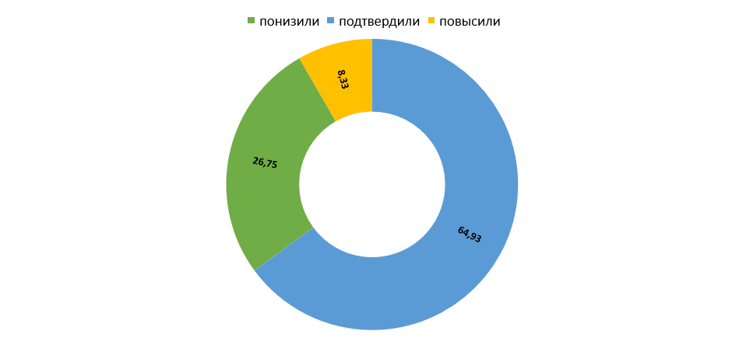
Сравнение отметок за работу с отметками по журналу
Биология (ЛП), 8 класс

Slide 67
Выводы
Биология (ЛП), 8 класс
В ВПР по биологии (линейной) в 8 классах приняло участие 2091 человека.
Не справились с работой (получили «2») 101 участников (4,83%).
45,86 % участников показали качество знаний (получили «4» и «5»)
в процессе выполнения работы.
Наибольшую сложность при выполнении работы вызвали задания 4.2, 6.2, 9, 10.

Slide 68
Основные результаты
по биологии (концентрической)

Slide 69
Биология (КП), 8 класс
Описание работы
Перевод первичных баллов
в отметки по пятибалльной шкале
10 заданий
8 заданий базового уровня сложности
максимальный балл за работу - 29
Отметка | «2» | «3» | «4» | «5»
Первичные баллы | 0-9 | 10-17 | 18-23 | 24-29
2 задания повышенного уровня сложности
минимальный балл за работу - 10
Работа состоит из одной части
45 минут
Задания 1, 5.1, 6.1, 9.1, 10.1 требуют краткого ответа в виде одной цифры.
Задания 2, 3.1, 4.1, 7.1, 8.1 требуют краткого ответа в виде последовательности цифр.
Задания 5.2, 8.2 требуют краткого ответа в виде одного или нескольких слов.
Задание 9.2 требует краткого ответа в виде числа.
Задания 3.2, 4.2, 6.2, 7.2, 9.3, 10.2 требуют записи развернутого ответа ограниченного объема.

Slide 70
Требования (умения)
Биология (КП), 8 класс
№ п/п | Блоки ПООП НОО: выпускник научится / получит возможность научиться или проверяемые требования (умения) в соответствии с ФГОС
1 | Биология – наука о живых организмах. Опора и движение. Кровь и кровообращение. Дыхание и пищеварение. Обмен веществ и энергии. Выделение. Сенсорные системы. Здоровье человека и его охрана. Владеть системой биологических знаний – понятиями, закономерностями, законами, теориями, имеющими важное общеобразовательное и познавательное значение; сведениями по истории становления биологии как науки. Знать и аргументировать основные принципы здорового образа жизни, рациональной организации труда и отдыха. Анализировать и оценивать влияние факторов риска на здоровье человека. Описывать и использовать приемы оказания первой помощи
2
3.1 | Нейрогуморальная регуляция функций организма. Опора и движение. Кровь и кровообращение. Дыхание и пищеварение. Обмен веществ и энергии. Выделение. Размножение и развитие. Сенсорные системы. Здоровье человека и его охрана. Научится пользоваться научными методами для распознания биологических проблем; давать научное объяснение биологическим фактам, процессам, явлениям, закономерностям, их роли в жизни организмов и человека; проводить наблюдения за живыми объектами, собственным организмом; описывать биологические объекты, процессы и явления; ставить несложные биологические эксперименты и интерпретировать их результаты
3.2
4.1 | Общий план строения организма человека. Различать по внешнему виду, схемам и описаниям реальные биологические объекты (клетки, ткани органы, системы органов) или их изображения, выявлять отличительные признаки биологических объектов
4.2
5.1 | Общий план строения организма человека. Выделять существенные признаки биологических объектов (животных клеток и тканей, органов и систем органов человека) и процессов жизнедеятельности, характерных для организма человека
5.2
6.1 | Общий план строения организма человека. Нейрогуморальная регуляция функций организма. Опора и движение. Кровь и кровообращение. Дыхание и пищеварение. Выделение продуктов жизнедеятельности. Размножение и развитие. Сенсорные системы (анализаторы). Различать по внешнему виду, схемам и описаниям реальные биологические объекты (клетки, ткани органы, системы органов) или их изображения, выявлять отличительные признаки биологических объектов
6.2
7.1 | Нейрогуморальная регуляция функций организма. Опора и движение. Кровь и кровообращение. Дыхание и пищеварение. Обмен веществ и энергии и выделение. Размножение и развитие. Сенсорные системы (анализаторы). Высшая нервная деятельность. Различать по внешнему виду, схемам и описаниям реальные биологические объекты (клетки, ткани органы, системы органов) или их изображения, выявлять отличительные признаки биологических объектов
7.2
8.1 | Нейрогуморальная регуляция функций организма. Опора и движение. Кровь и кровообращение. Дыхание и пищеварение. Обмен веществ и энергии. Выделение продуктов жизнедеятельности. Размножение и развитие. Сенсорные системы (анализаторы). Высшая нервная деятельность. Устанавливать взаимосвязи между особенностями строения и функциями клеток и тканей, органов и систем органов
8.2
9.1 | Обмен веществ и энергии. Выделение продуктов жизнедеятельности. Знать и аргументировать основные принципы здорового образа жизни, рациональной организации труда и отдыха
9.2
9.3
10.1 | Биология – наука о живых организмах. Общий план строения организма человека. Нейрогуморальная регуляция функций организма. Опора и движение. Кровь и кровообращение. Дыхание и пищеварение. Обмен веществ и энергии. Выделение продуктов жизнедеятельности. Размножение и развитие. Сенсорные системы (анализаторы). Высшая нервная деятельность. Здоровье человека и его охрана. Аргументировать, приводить доказательства взаимосвязи человека и окружающей среды, родства человека с животными. Аргументировать, приводить доказательства отличий человека от животных
10.2

Slide 71
Изменение доли участников по качеству знаний («4»+«5») по результатам ВПР в 2021-2024 гг.
Биология (КП), 8 класс

Slide 72
Достижение планируемых результатов
Биология (КП), 8 класс
результат лучше общероссийского
результат выше 80%
самый низкий % выполнения

Slide 73
Распределение участников по отметкам, %
Биология (КП), 8 класс
Количество участников | 8 класс
Россия (вся выборка) | 214706
Приморский край | 3695

Slide 74
Распределение первичных баллов
Биология (КП), 8 класс
«2»
«3»
«4»
«5»

Slide 75
Выполнение заданий группами участников
Биология (КП), 8 класс

Slide 76
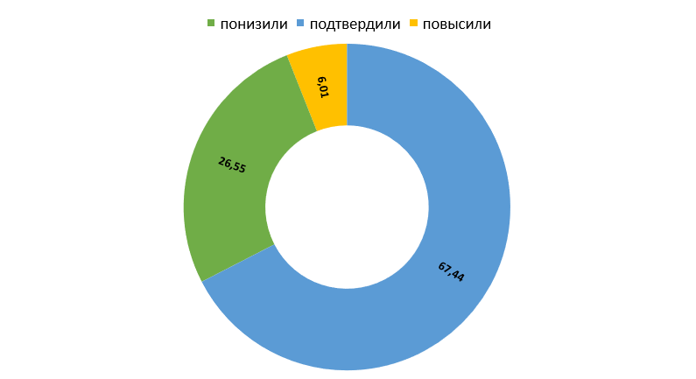
Сравнение отметок за работу с отметками по журналу
Биология (КП), 8 класс

Slide 77
Выводы
Биология (КП), 8 класс
В ВПР по биологии (концентрической) в 8 классах приняло участие 3695 человек.
Не справились с работой (получили «2») 198 участников (5,36%).
39,84 % участников показали качество знаний (получили «4» и «5») в процессе выполнения работы.
Наибольшую сложность при выполнении работы вызвали задания 3.2, 4.2, 5.2, 6.2, 7.1, 7.2, 9.2, 9.3, 10.

Slide 78
Основные результаты
по истории

Slide 79
История, 8 класс
Описание работы
Перевод первичных баллов
в отметки по пятибалльной шкале
10 заданий
7 заданий базового уровня сложности
максимальный балл за работу - 17
Отметка | «2» | «3» | «4» | «5»
Первичные баллы | 0-4 | 5-9 | 10-13 | 14-17
3 задания повышенного уровня сложности
минимальный балл за работу - 5
Работа состоит из одной части
45 минут
Ответами к заданиям 1, 2, 3, 5, 7, 8 являются цифра, последовательность цифр или слово (словосочетание).
Задания 4, 9 и 10 предполагают развернутый ответ.
Задание 6 предполагает заполнение контурной карты.

Slide 80
Требования (умения)
История, 8 класс
№ п/п | Блоки ПООП НОО: выпускник научится / получит возможность научиться или проверяемые требования (умения) в соответствии с ФГОС
1 | Овладение базовыми историческими знаниями, а также представлениями о закономерностях развития человеческого общества в социальной, экономической, политической, научной и культурной сферах. Локализовать во времени хронологические рамки и рубежные события Нового времени как исторической эпохи, основные этапы отечественной и всеобщей истории Нового времени; соотносить хронологию истории России и всеобщей истории в Новое время
2 | Умение создавать, применять и преобразовывать знаки и символы, модели и схемы для решения учебных и познавательных задач. Овладение базовыми историческими знаниями, а также представлениями о закономерностях развития человеческого общества в социальной, экономической, политической, научной и культурной сферах. Умение работать с письменными, изобразительными и вещественными историческими источниками, понимать и интерпретировать содержащуюся в них информацию
3
4 | Смысловое чтение. Умения искать, анализировать, сопоставлять и оценивать содержащуюся в различных источниках информацию о событиях и явлениях прошлого и настоящего. Умение искать, анализировать, систематизировать и оценивать историческую информацию различных исторических и современных источников, раскрывая ее социальную принадлежность и познавательную ценность
5 | Умение создавать, применять и преобразовывать знаки и символы, модели и схемы для решения учебных и познавательных задач. Овладение базовыми историческими знаниями, а также представлениями о закономерностях развития человеческого общества в социальной, экономической, политической, научной и культурной сферах. Использовать историческую карту как источник информации о границах России и других государств в Новое время, об основных процессах социально-экономического развития, о местах важнейших событий, направлениях значительных передвижений – походов, завоеваний, колонизации и др.
6
7 | Умение создавать, применять и преобразовывать знаки и символы, модели и схемы для решения учебных и познавательных задач. Овладение базовыми историческими знаниями, а также представлениями о закономерностях развития человеческого общества в социальной, экономической, политической, научной и культурной сферах. Умение работать с письменными, изобразительными и вещественными историческими источниками, понимать и интерпретировать содержащуюся в них информацию
8
9 | Способность определять и аргументировать свое отношение к содержащейся в различных источниках информации о событиях и явлениях прошлого и настоящего. Умение искать, анализировать, систематизировать и оценивать историческую информацию различных исторических и современных источников, раскрывая ее социальную принадлежность и познавательную ценность; способность определять и аргументировать свое отношение к ней
10 | Умение осознанно использовать речевые средства в соответствии с задачей коммуникации; владение устной и письменной речью, монологической контекстной речью. Умение оценивать правильность выполнения учебной задачи, собственные возможности ее решения. Владение опытом историко-культурного, цивилизационного подхода к оценке социальных явлений, современных глобальных процессов. Сформированность основ гражданской, этнонациональной, социальной, культурной самоидентификации личности обучающегося. Реализация историко-культурологического подхода, формирующего способности к межкультурному диалогу, восприятию и бережному отношению к культурному наследию Родины

Slide 81
Изменение доли участников по качеству знаний («4»+«5») по результатам ВПР в 2021-2024 гг.
История, 8 класс

Slide 82
Достижение планируемых результатов
История, 8 класс
результат лучше общероссийского
результат выше 80%
самый низкий % выполнения

Slide 83
Распределение участников по отметкам, %
История, 8 класс
Количество участников | 8 класс
Россия (вся выборка) | 462535
Приморский край | 5792

Slide 84
Распределение первичных баллов
История, 8 класс
«2»
«3»
«4»
«5»

Slide 85
Выполнение заданий группами участников
История, 8 класс

Slide 86
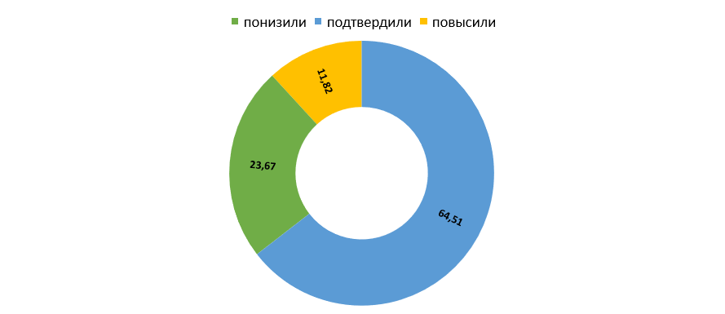
Сравнение отметок за работу с отметками по журналу
История, 8 класс

Slide 87
Выводы
История, 8 класс
В ВПР по истории в 8 классах приняло участие 5792 человека.
Не справились с работой (получили «2») 292 участников (5,04%).
49,24 % участников показали качество знаний (получили «4» и «5») в процессе выполнения работы.
Наибольшую сложность при выполнении работы вызвали задания 6, 9, 10.

Slide 88
Основные результаты
по географии

Slide 89
География, 8 класс
Описание работы
Перевод первичных баллов
в отметки по пятибалльной шкале
7/18 заданий (с учетом пунктов заданий)
14 заданий базового уровня сложности
максимальный балл за работу - 33
Отметка | «2» | «3» | «4» | «5»
Первичные баллы | 0-9 | 10-20 | 21-28 | 29-33
4 задания повышенного уровня сложности
минимальный балл за работу - 10
Работа состоит из одной части
45 минут
С учетом времени, отведенного на выполнение работы, задания ориентированы преимущественно на краткий ответ в виде записи слов или словосочетаний, последовательности цифр, чисел, а также ответ, зафиксированный на контурной карте и в форме заполненной таблицы или блок-схемы.
Задания 2, 3, 4, 5, 6 выполняются с использованием географических карт, приведенных в варианте проверочной работы.

Slide 90
Требования (умения)
География, 8 класс
№ п/п | Блоки ПООП НОО: выпускник научится / получит возможность научиться или проверяемые требования (умения) в соответствии с ФГОС
1.1 | Особенности географического положения России. Территория и акватория, морские и сухопутные границы. Умения устанавливать причинно-следственные связи, строить логическое рассуждение. Умения создавать, применять и преобразовывать знаки и символы, модели и схемы для решения учебных и познавательных задач. Представления об основных этапах географического освоения Земли, открытиях великих путешественников и землепроходцев, исследованиях материков Земли. Первичные компетенции использования территориального подхода как основы географического мышления, владение понятийным аппаратом географии. Умения ориентироваться в источниках географической информации, выявлять взаимодополняющую географическую информацию. Умение различать изученные географические объекты
1.2
2.1 | Особенности географического положения России. Территория и акватория, морские и сухопутные границы. Умения определять понятия, создавать обобщения, устанавливать аналогии. Умения устанавливать причинно-следственные связи, строить логическое рассуждение. Умения: ориентироваться в источниках географической информации; определять и сравнивать качественные и количественные показатели, характеризующие географические объекты, их положение в пространстве. Умения использовать источники географической информации для решения различных задач: выявление географических зависимостей и закономерностей; расчет количественных показателей, характеризующих географические объекты, сопоставление географической информации
2.2
3.1 | Природа России. Особенности геологического строения и распространения крупных форм рельефа. Умения определять понятия, создавать обобщения, устанавливать аналогии, классифицировать. Умения устанавливать причинно-следственные связи, строить логическое рассуждение. Умения: ориентироваться в источниках географической информации: находить и извлекать необходимую информацию; определять и сравнивать качественные и количественные показатели, характеризующие географические объекты, процессы и явления, их положение в пространстве; выявлять взаимодополняющую географическую информацию, представленную в одном или нескольких источниках. Умения: различать изученные географические объекты, процессы и явления; сравнивать географические объекты, процессы и явления на основе известных характерных свойств. Умение различать географические процессы и явления, определяющие особенности компонентов природы отдельных территорий
3.2
3.3
4.1 | Природа России. Внутренние воды и водные ресурсы, особенности их размещения на территории страны. Моря России. Умения устанавливать причинно-следственные связи, строить логическое рассуждение, умозаключение и делать выводы. Смысловое чтение. Первичные компетенции использования территориального подхода как основы географического мышления, владение понятийным аппаратом географии. Умения ориентироваться в источниках географической информации: находить и извлекать необходимую информацию; определять и сравнивать качественные и количественные показатели, характеризующие географические объекты, процессы и явления, их положение в пространстве; выявлять недостающую и/или взаимодополняющую географическую информацию, представленную в одном или нескольких источниках. Умения использовать источники географической информации для решения различных задач: выявление географических зависимостей и закономерностей; расчет количественных показателей, характеризующих географические объекты
4.2
4.3 | Умения использовать источники географической информации для решения различных задач: выявление географических зависимостей и закономерностей; расчет количественных показателей, характеризующих географические объекты

Slide 91
Требования (умения)
География, 8 класс
№ п/п | Блоки ПООП НОО: выпускник научится / получит возможность научиться или проверяемые требования (умения) в соответствии с ФГОС
5.1 | Природа России. Типы климатов, факторы их формирования, климатические пояса. Климат и хозяйственная деятельность людей. Умения определять понятия, создавать обобщения, устанавливать аналогии, классифицировать. Умения устанавливать причинно-следственные связи, строить логическое рассуждение. Умения создавать, применять и преобразовывать знаки и символы, модели и схемы для решения учебных и познавательных задач. Смысловое чтение
5.2 | Владение понятийным аппаратом географии. Умения: находить и извлекать необходимую информацию; определять и сравнивать качественные и количественные показатели, характеризующие географические объекты, процессы и явления, их положение в пространстве; представлять в различных формах географическую информацию. Умение использовать источники географической информации для решения различных задач
5.3 | Умения: различать изученные географические объекты, процессы и явления; сравнивать географические объекты, процессы и явления на основе известных характерных свойств. Способность использовать знания о географических законах и закономерностях, о взаимосвязях между изученными географическими объектами, процессами и явлениями для объяснения их свойств
6.1 | Административно-территориальное устройство России. Часовые пояса. Растительный и животный мир России. Почвы. Природные зоны. Высотная поясность. Умения определять понятия, создавать обобщения, устанавливать аналогии, классифицировать. Умения устанавливать причинно-следственные связи, строить логическое рассуждение. Смысловое чтение. Умение применять географическое мышление в познавательной, коммуникативной и социальной практике. Первичные компетенции использования территориального подхода как основы географического мышления, владение понятийным аппаратом географии
6.2 | Умения ориентироваться в источниках географической информации: находить и извлекать необходимую информацию; определять и сравнивать качественные и количественные показатели, характеризующие географические объекты, процессы и явления; представлять в различных формах географическую информацию
6.3 | Умение использовать источники географической информации для решения различных задач. Способность использовать знания о географических законах и закономерностях, а также о мировом, зональном, летнем и зимнем времени для решения практико-ориентированных задач по определению различий в поясном времени территорий в контексте реальной жизни
7.1 | Население России. Умения устанавливать причинно-следственные связи, строить логическое рассуждение, умозаключение и делать выводы. Умения ориентироваться в источниках географической информации: находить и извлекать необходимую информацию; определять и сравнивать качественные и количественные показатели, характеризующие географические объекты, процессы и явления. Способность использовать знания о населении и взаимосвязях между изученными демографическими процессами и явлениями для решения различных учебных и практико-ориентированных задач, а также различать (распознавать) демографические процессы и явления, характеризующие демографическую ситуацию в России и отдельных регионах
7.2

Slide 92
Изменение доли участников по качеству знаний («4»+«5») по результатам ВПР в 2021-2024 гг.
География, 8 класс

Slide 93
Достижение планируемых результатов
География, 8 класс
результат лучше общероссийского
результат выше 80%
самый низкий % выполнения

Slide 94
Распределение участников по отметкам, %
География, 8 класс
Количество участников | 8 класс
Россия (вся выборка) | 451530
Приморский край | 5996

Slide 95
Распределение первичных баллов
География, 8 класс
«2»
«3»
«4»
«5»

Slide 96
Выполнение заданий группами участников
География, 8 класс

Slide 97
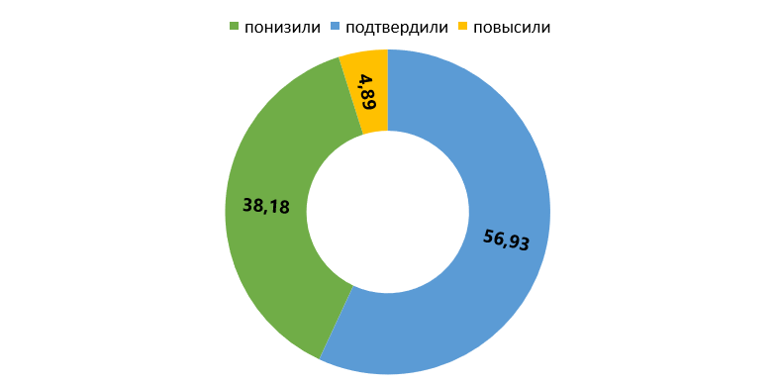
Сравнение отметок за работу с отметками по журналу
География, 8 класс

Slide 98
Выводы
География, 8 класс
В ВПР по географии в 8 классах приняло участие 5996 человек.
Не справился с работой (получил «2») 571 участник (9,52%).
35,82 % участников показали качество знаний (получили «4» и «5») в процессе выполнения работы.
Наибольшую сложность при выполнении работы вызвали задания 2.2, 3.3, 4.3, 5.2, 6, 7.2.

Slide 99
Основные результаты
по обществознанию

Slide 100
Обществознание, 8 класс
Описание работы
Перевод первичных баллов
в отметки по пятибалльной шкале
10заданий
9 заданий базового уровня сложности
максимальный балл за работу - 22
Отметка | «2» | «3» | «4» | «5»
Первичные баллы | 0-7 | 8-13 | 14-18 | 19-22
1 задание повышенного уровня сложности
минимальный балл за работу - 8
Работа состоит из одной части
45 минут
Работа состоит из 10 заданий, из которых 4 задания предполагают краткий ответ в виде комбинации цифр ИЛИ слова (словосочетания); 6 заданий – развернутый ответ.
Задания в совокупности охватывают различные аспекты содержания базовых социальных ролей (гражданина, потребителя, труженика (работника), члена семьи), а также основы межличностных отношений и особенности поведения человека в современной информационной среде.

Slide 101
Требования (умения)
Обществознание, 8 класс
№ п/п | Блоки ПООП НОО: выпускник научится / получит возможность научиться или проверяемые требования (умения) в соответствии с ФГОС
1.1 | Приобретение теоретических знаний и опыта применения полученных знаний и умений для определения собственной активной позиции в общественной жизни, для решения типичных задач в области социальных отношений, адекватных возрасту обучающихся, межличностных отношений, включая отношения между людьми различных национальностей и вероисповеданий, возрастов и социальных групп; развитие социального кругозора и формирование познавательного интереса к изучению общественных дисциплин. В модельных и реальных ситуациях выделять сущностные характеристики и основные виды деятельности людей, объяснять роль мотивов в деятельности человека
1.2 | Выполнять несложные практические задания по анализу ситуаций, связанных с различными способами разрешения межличностных конфликтов; выражать собственное отношение к различным способам разрешения межличностных конфликтов
2 | Приобретение теоретических знаний и опыта применения полученных знаний и умений для определения собственной активной позиции в общественной жизни, для решения типичных задач в области социальных отношений, адекватных возрасту обучающихся, межличностных отношений, включая отношения между людьми различных национальностей и вероисповеданий, возрастов и социальных групп; развитие социального кругозора и формирование познавательного интереса к изучению общественных дисциплин. Использовать знания о биологическом и социальном в человеке для характеристики его природы; характеризовать и иллюстрировать конкретными примерами группы потребностей человека; приводить примеры основных видов деятельности человека; различать экономические, социальные, политические, культурные явления и процессы общественной жизни
3 | Освоение приемов работы с социально значимой информацией, ее осмысление; развитие способностей обучающихся делать необходимые выводы и давать обоснованные оценки социальным событиям и процессам; развитие социального кругозора и формирование познавательного интереса к изучению общественных дисциплин. Находить, извлекать и осмысливать информацию различного характера, полученную из доступных источников (фотоизображений), систематизировать, анализировать полученные данные; применять полученную информацию для соотнесения собственного поведения и поступков других людей с нормами поведения, установленными законом
4 | Приобретение теоретических знаний и опыта применения полученных знаний и умений для определения собственной активной позиции в общественной жизни, для решения типичных задач в области социальных отношений, адекватных возрасту обучающихся, межличностных отношений, включая отношения между людьми различных национальностей и вероисповеданий, возрастов и социальных групп; развитие социального кругозора и формирование познавательного интереса к изучению общественных дисциплин. Использовать знания о биологическом и социальном в человеке для характеристики его природы; характеризовать и иллюстрировать конкретными примерами группы потребностей человека; приводить примеры основных видов деятельности человека; различать экономические, социальные, политические, культурные явления и процессы общественной жизни
5 | Приобретение теоретических знаний и опыта применения полученных знаний и умений для определения собственной активной позиции в общественной жизни, для решения типичных задач в области социальных отношений, адекватных возрасту обучающихся. Выполнять несложные практические задания, основанные на ситуациях жизнедеятельности человека в разных сферах общества

Slide 102
Требования (умения)
Обществознание, 8 класс
№ п/п | Блоки ПООП НОО: выпускник научится / получит возможность научиться или проверяемые требования (умения) в соответствии с ФГОС
6.1 | Понимание основных принципов жизни общества, основ современных научных теорий общественного развития; формирование основ правосознания для соотнесения собственного поведения и поступков других людей с нравственными ценностями и нормами поведения, установленными законодательством Российской Федерации, убежденности в необходимости защищать правопорядок правовыми способами и средствами, умений реализовывать основные социальные роли в пределах своей дееспособности; развитие социального кругозора и формирование познавательного интереса к изучению общественных дисциплин
6.2 | Использовать знания о биологическом и социальном в человеке для характеристики его природы; характеризовать и иллюстрировать конкретными примерами группы потребностей человека; приводить примеры основных видов деятельности человека; различать экономические, социальные, политические, культурные явления и процессы общественной жизни. Наблюдать и характеризовать явления и события, происходящие в различных сферах общественной жизни
7 | Приобретение теоретических знаний и опыта применения полученных знаний и умений для определения собственной активной позиции в общественной жизни, для решения типичных задач в области социальных отношений, адекватных возрасту обучающихся. Выполнять несложные практические задания, основанные на ситуациях жизнедеятельности человека в разных сферах общества
8 | Умение осознанно использовать речевые средства в соответствии с задачей коммуникации; владение устной и письменной речью, монологической контекстной речью формулировать и аргументировать собственные суждения, касающиеся отдельных вопросов экономической жизни и опирающиеся на экономические знания и личный опыт; использовать полученные знания при анализе фактов поведения участников экономической деятельности; оценивать этические нормы трудовой и предпринимательской деятельности; раскрывать рациональное поведение субъектов экономической деятельности; характеризовать экономику семьи; анализировать структуру семейного бюджета; использовать полученные знания при анализе фактов поведения участников экономической деятельности; межличностных отношений, включая отношения между людьми различных национальностей и вероисповеданий, возрастов и социальных групп; развитие социального кругозора и формирование познавательного интереса к изучению общественных дисциплин. Выполнять несложные практические задания
9.1 | Освоение приемов работы с социально значимой информацией, ее осмысление; развитие способностей обучающихся делать необходимые выводы и давать обоснованные оценки социальным событиям и процессам; развитие социального кругозора и формирование познавательного интереса к изучению общественных дисциплин
9.2 | Находить, извлекать и осмысливать информацию различного характера, полученную из доступных источников (фотоизображений), систематизировать, анализировать полученные данные; применять полученную информацию для соотнесения собственного поведения и поступков других людей с нормами поведения, установленными законом
10.1 | Приобретение теоретических знаний и опыта применения полученных знаний и умений для определения собственной активной позиции в общественной жизни, для решения типичных задач в области социальных отношений, адекватных возрасту обучающихся. Выполнять несложные практические задания, основанные на ситуациях жизнедеятельности человека в разных сферах общества
10.2
10.3

Slide 103
Изменение доли участников по качеству знаний («4»+ «5») по результатам ВПР в 2021-2024 гг.
Обществознание, 8 класс

Slide 104
Достижение планируемых результатов
Обществознание, 8 класс
результат лучше общероссийского
результат выше 80%
самый низкий % выполнения

Slide 105
Распределение участников по отметкам, %
Обществознание, 8 класс
Количество участников | 8 класс
Россия (вся выборка) | 464500
Приморский край | 5695

Slide 106
Распределение первичных баллов
Обществознание, 8 класс
«2»
«3»
«4»
«5»

Slide 107
Выполнение заданий группами участников
Обществознание, 8 класс

Slide 108
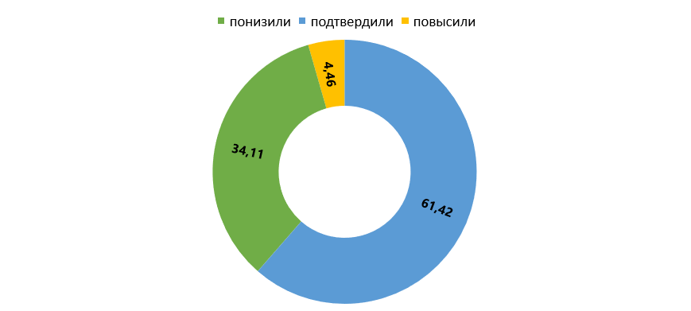
Сравнение отметок за работу с отметками по журналу
Обществознание, 8 класс

Slide 109
Выводы
Обществознание, 8 класс
В ВПР по обществознанию в 8 классах принял участие 5695 человек.
Не справились с работой (получили «2») 479 участников (8,4%).
39,69 % участников показали качество знаний (получили «4» и «5»)
в процессе выполнения работы.
Наибольшую сложность при выполнении работы вызвали задания 1.2, 3, 7, 9.2, 10.

